Slide 1
Prekid trudnoće
Ella Brnić, 3.a

Slide 2
Sadržaj
01
02
03
04
Vrste
Metode
Opasnosti
Pobačaj u Hrvatskoj

Slide 3
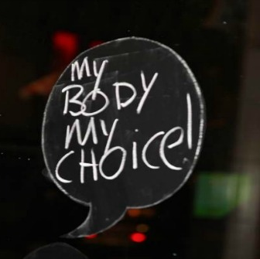
Što je pobačaj?
medicinski postupak ili prirodni prekid trudnoće, što rezultira smrću fetusa ili embrija i njegovim izbacivanjem iz maternice

Slide 4
01
Vrste pobačaja

Slide 5
Spontani
Izazvani
Traume, prirodni uzroci
Rani i kasni
Habitualni pobačaji
Anomalije zametka, s.s. žene, hormonski poremečaj, bolest majke…
Bol, krvarenje, prsnuće vodenjaka, izlaženje ploda
10. tjedan
Život trudnice
Zdravlje trudnice
Teški morbiditet djeteta
Multipla trudnoća

Slide 6
Metode pobačaja
02

Slide 7
Kirurški
Medikamentozni
Druge metode
18

Slide 8
03
Opasnosti kod pobačaja

Slide 9
Infekcija
Krvarenje
Oštećenje maternice
Alergijske reakcije
Psihološke posljedice

Slide 10
Pobačaji u Hrvatskoj
04

Slide 11
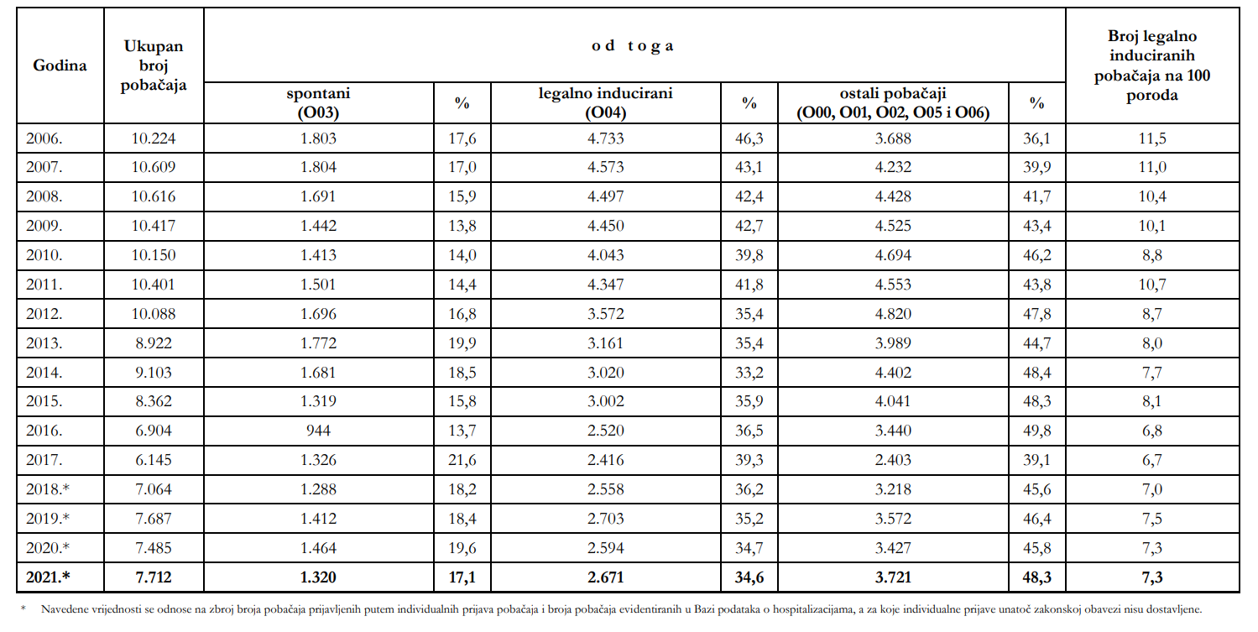
For the staff
For the center
You can write your suggestion here
You can write your suggestion here
You can write your suggestion here
You can write your suggestion here
You can write your suggestion here
You can write your suggestion here
You can write your suggestion here
You can write your suggestion here
You can write your suggestion here
You can write your suggestion here

Slide 12
Literatura
https://hr.wikipedia.org/wiki/Pobačaj_u_Hrvatskoj
https://www.nhs.uk/conditions/abortion/risks/
https://slidesgo.com/theme/aquatic-and-physical-therapy-center#search-abortus&position-6&results-16&rs=search
https://www.hzjz.hr/wp-content/uploads/2022/10/Bilten-pobacaji-2021.-g..pdf

